Slide 1
Публічні закупівлі в міжнародній комерції
12 лекцій
6 семінарів
1 модульна робота під час лекції
1 модульна робота в дистанційному форматі
Іспит
Викладач
PhD з МЕВ, асистент кафедри світового господарства і МЕВ
Шепель Олександра Сергіївна

Slide 2
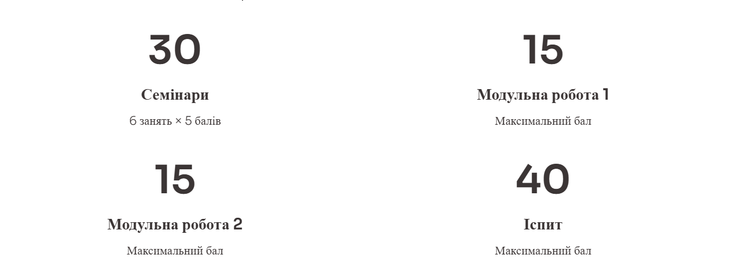
Розподіл балів

Slide 3

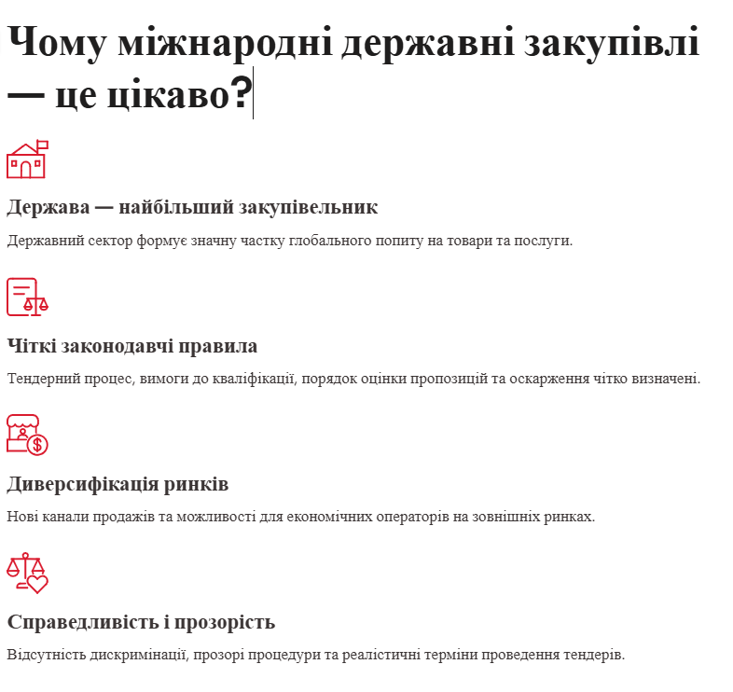

Slide 4
Що таке procurement?
Форма управлінської технології, що використовується при організації державних закупівель у розвинених країнах
Рrocurement — сукупність практичних методів та прийомів, а також інструментів, що застосовуються в процесі організації державних закупівель, надання об'єктів в оренду, розподілу державних замовлень у ході здійснення конкурсних торгів, концесії з метою раціоналізації процедур, полегшення їх для учасників, дотримання справедливості, запобігання корупції».
у широкому значенні прок'юремент означає сукупність методів, що дозволяють максимально ефективно задовольняти потреби організації (замовника) у товарах, роботах та послугах

Slide 5
1.Сутність основних понять, що застосовуються в процесі публічних закупівель.
Державні/публічні закупівлі – це придбання товарів, послуг і робіт відповідно з боку державних органів та інших суб'єктів публічного сектору.
Генеральна угода з тарифів і торгівлі 1994 року визначає державні закупівлі, товарів як “закупівлі державними агентствами продукції для державних потреб, які не призначені для комерційного перепродажу чи для використання у виробництві товарів для комерційного продажу”.
Публічні закупівлі – це закупівлі на конкурентній основі, згідно з визначеними правилами та умовами, товарів, робіт і послуг за державні кошти з метою підтримки життєдіяльності держави на належному рівні (Влялько І.В.).
Тим не менш, існує відмінне смислове значення у термінах «державна» і «публічна» закупівля.
Державні закупівлі | Публічні закупівлі
закупівля здійснюється державою, або її відокремленим підрозділом | закупівлю здійснює орган публічної адміністрації
оплачується за кошти держави | купівля товарів і послуг здійснюється за кошти платників податків
здійснюється в інтересах держави та органу, який здійснює закупівлю | закупівля здійснюється в інтересах громадян: задля надання якісних послуг органом публічної адміністрації чи державним підприємством
держава сама контролює процес закупівель | громадяни можуть брати участь у контролі здійснення публічної закупівлі
Не тільки в окремих нормативно-правових актах, а й в деяких наукових працях ототожнено поняття “державні закупівлі” і “державне замовлення”. Так, О. Софронова вважає, що “державне замовлення” – це механізм державного регулювання економіки, основою якого є формування на договірній (контрактній) основі складу та обсягів продукції або робіт, необхідних для державних потреб, розміщення державних контрактів на поставку (закупівлю) цієї продукції (робіт) серед суб’єктів господарювання, незалежно від їхньої форми власності. Поняття “державне замовлення” – прообраз сучасного поняття “державні закупівлі”.

Slide 6
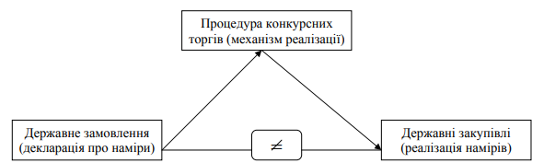
Критенко О.О. розглядає державне замовленням як декларацією про наміри, а державні закупівлі як реалізацією намірів.
Сьогодні існує певна плутанина та ототожнення основних понять і термінів не тільки в науковій літературі, а й нормативно-правовій базі, що негативно впливає на організацію та проведення закупівельного законодавства в Україні

Slide 7
Ключовим терміном, який визначає необхідно застосовувати процедури закупівель, встановлені законом чи ні є термін «замовник». Основним критерієм віднесення певного суб’єкта господарської діяльності до визначення «замовник» є забезпечення реалізації суспільних потреб, а також визначення факту здійснення чи не здійснення діяльності на промисловій чи комерційній основі
«Замовники» - органи державної влади, органи місцевого самоврядування та органи соціального страхування, створені відповідно до закону, а також юридичні особи (підприємства, установи, організації) та їх об’єднання, які забезпечують потреби держави або територіальної громади, якщо така діяльність не здійснюється на промисловій чи комерційній основі за наявності однієї з таких ознак.
Замовники
органи державної влади
органи місцевого самоврядування
органи соціального страхування
юридична особа є розпорядником, одержувачем бюджетних коштів
юридичні особи
у статутному капіталі юридичної особи державна або комунальна частка акцій (часток, паїв) перевищує 50 відсотків
органи державної влади чи органи місцевого самоврядування або інші замовники володіють більшістю голосів у вищому органі управління юридичної особи

Slide 8

Тендер (торги) – здійснення конкурентного відбору учасників з метою визначення переможця торгів згідно з процедурами, установленими відповідним законодавством (крім переговорної процедури закупівлі).
Тендерна документація – документація щодо умов проведення публічних закупівель, що розробляється та затверджується замовником і оприлюднюється для вільного доступу на веб-порталі Уповноваженого органу та авторизованих електронних майданчиках. Тендерна документація не є об’єктом авторського права та/або суміжних прав.
Тендерна документація – ключовий документ, який готується замовником при організації торгів. Поряд з інструкціями щодо підготовки та оформлення учасниками своїх пропозицій вона містить такі ключові складові, як: технічні вимоги до предмета закупівлі, кваліфікаційні вимоги до потенційних учасників разом з переліком документів на їх підтвердження, критерії і механізм оцінки поданих пропозицій, основні (істотні) умови договору про закупівлю.
«Учасник процедури закупівлі» – фізична особа, у тому числі фізична особа - підприємець, юридична особа (резидент або нерезидент), яка подала тендерну пропозицію або взяла участь у переговорах у разі застосування переговорної процедури закупівлі.

Slide 9
В Україні дозволено приймати участь у процедурі закупівлі практично всім бажаючим, які мають статус фізичної або юридичної особи. Важливо наголосити, що в частині фізичної особи немає вимог про те, що така особа повинна бути зареєстрована приватним підприємцем, тобто це може бути будь-яка фізична особа (громадянин України, іноземний громадянин, особа без громадянства з правом легального перебування на території України).
Натомість в частині юридичної особи важливо наголосити, що дочірні підприємства/компанії та/або філії без статусу юридичної особи не можуть від свого імені брати участь у процедурах закупівлі, а можуть це робити лише від імені «материнської» юридичної особи. Таке саме обмеження існує щодо об’єднань (консорціумів) юридичних осіб без створення нової юридичної особи.
«Предмет закупівлі» – товари, роботи чи послуги, що закуповуються замовником у межах єдиної процедури закупівлі, щодо яких учасникам дозволяється подавати тендерні пропозиції або пропозиції на переговорах (у разі застосування переговорної процедури закупівлі). Предмет закупівлі визначається замовником у порядку, встановленому Уповноваженим органом. Для проведення процедури закупівлі має бути не менше двох пропозицій, крім випадків застосування замовником переговорної процедури закупівлі.

Slide 10
Предмет закупівлі
товари - продукція будь-якого виду та призначення, у тому числі сировина, вироби, устаткування, технології, предмети у твердому, рідкому, газоподібному стані, включаючи електроенергію, а також послуги, пов'язані з поставкою товарів, якщо їх вартість
не перевищує вартості таких товарів
роботи - проектування, будівництво нових, розширення,
реконструкція, капітальний ремонт та реставрація об'єктів і споруд
виробничого і невиробничого призначення, технічне переоснащення діючих підприємств, а також супровідні роботам послуги, у тому числі геодезичні роботи, буріння, сейсмічні дослідження, аеро- та супутникова фотозйомка та інші послуги, які включаються до кошторисної вартості робіт, якщо вартість виконання цих послуг не
перевищує вартості таких робіт
послуги - будь-яка закупівля, крім товарів та робіт,
включаючи підготовку спеціалістів, забезпечення транспортом і
зв'язком, освоєння технологій, наукові дослідження, медичне та
побутове обслуговування, а також консультаційні послуги, до яких
належать послуги, пов'язані з консультуванням, експертизою,
оцінкою, підготовкою висновків і рекомендацій
«Предмет закупівлі» – товари, роботи чи послуги, що закуповуються замовником у межах єдиної процедури закупівлі, щодо яких учасникам дозволяється подавати тендерні пропозиції або пропозиції на переговорах (у разі застосування переговорної процедури закупівлі). Предмет закупівлі визначається замовником у порядку, встановленому Уповноваженим органом. Для проведення процедури закупівлі має бути не менше двох пропозицій, крім випадків застосування замовником переговорної процедури закупівлі.
Також передбачаються певні особливості визначення окремих предметів закупівлі. Зокрема, це стосується закупівель послуг з виконання науково-технічних робіт, а також послуг з оцінки майна під час приватизації; протезних виробів, що виготовляються за індивідуальним замовленням; тощо. У цих випадках, як правило, передбачається конкретизація предмета закупівлі за номенклатурою чи окремим об’єктом/ заходом

Slide 11
Система державних закупівель (СДЗ)
правила і дії, що належать до витрачання державних коштів з метою задоволення певного державного інтересу.
Складові СГЗ:
органи регламентування;
органи, що контрактують;
економічні оператори;
системи перевірки.

Slide 12
Етапи держзакупівель
1) планування державного замовлення;
2) обґрунтованість запропонованої закупівлі;
3) регламентація державного замовлення;
4) розміщення державного замовлення;
5) контролю над виконанням договору.
Ефективності системи державних закупівель - забезпечення максимальної економічної ефективності наступних етапах державних закупівель:
планування (формування),
розміщення,
виконання та
оцінка і контроль.

Slide 13
Загальні принципи процесу державних закупівель
ефективне використання державних коштів,
прозорість,
забезпечення конкуренції,
лібералізація та розвиток міжнародної торгівлі,
вільний оборот товарів,
виключення упередженості чи дискримінації по відношенню до всіх офертантів та економічних операторів,
відповідальність у здійсненні процедур державних закупівель

Slide 14
Основні засади державних закупівель:
Консолідація та аналіз даних нижнього рівня
Експертні огляди та оцінки
Оцінки впливу актів законодавства
Дослідження представників зацікавлених сторін
Зовнішній аудит

Slide 15

Індикатори державних закупівель
Вихідні індикатори:
витрати, економія, ефективність системи закупівель
Вхідні індикатори:
Індикатори процесу:
прозорість, відсутність дискримінації, справедливість, підзвітність
Індикатори результатів:
задоволеність користувачів, вартість та зручність для користувачів, бюджетні ефекти
процедури, кількість скарг, що надійшли і вирішених скарг

Slide 16
Приклади індикаторів держзакупівель
Кількісні індикатори
Частка присуджених контрактів після опублікування повідомлення.
Середня кількість тендерів, поданих за контракт, за яким проводитимуться закупівлі.
Кількість скарг щодо кількості процедур щодо закупівлі.
Якісні індикатори
Ступінь, за якою законодавство про державні закупівлі є повним та виконаним.
Комплексність систем моніторингу та звітності у справі та практиці.
Ступінь використання сучасних технологій та методів закупівель.

Slide 17
Частка витрат ВВП на дерзакупівлі
Витрати на державні закупівлі у світі становлять близько 13 трлн дол США на рік.
Із загальної суми в 13 трлн дол понад 10 трлн витрачають 16 країн.
  Китай - 4,2 трлн дол,
  США – 1,8 трлн дол,
  14 країн витрачають від 100 до 1 трлн дол США на рік.
    У порядку спадання це: Японія, Німеччина, Індія, Франція, Велика Британія, Індонезія, Канада, Італія, Південна Корея, Австралія, Бразилія, Нідерланди, Росія та Іспанія.
Решта світу витрачає трохи більше 2 трлн дол на рік.
Існують сильні позитивні кореляції між витратами на державні закупівлі і:
  ВВП,
  ВНД на основі паритету купівельної спроможності (ПКС),
  Військовими витратами,
  доходами, за винятком грантів.

Slide 18
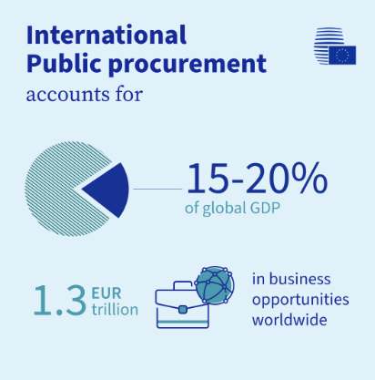
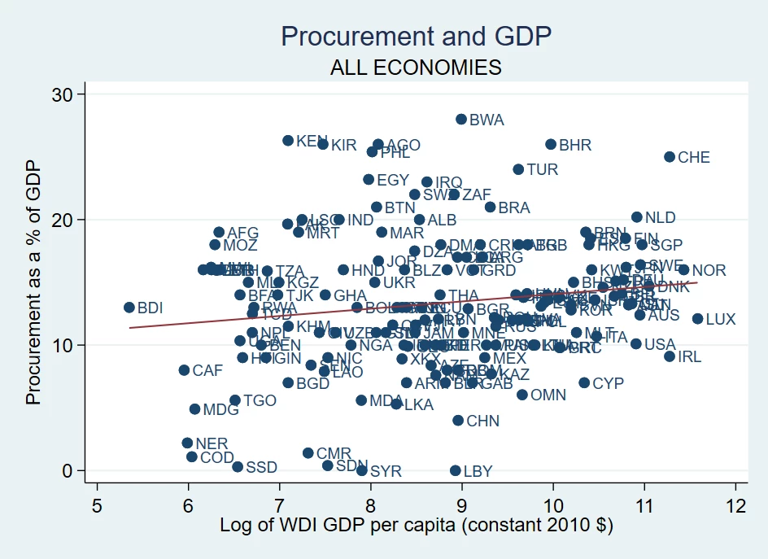

Slide 19
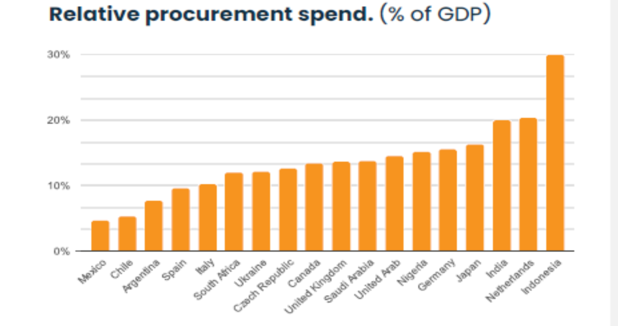
Частка витрат ВВП на дерзакупівлі
Середній світовий показник для закупівель у % до ВВП становить 12,18
на державні закупівлі припадає до 50% глобальної зайнятості

Slide 20
Мапа витрат на держзакупівлі як частка ВВП
https://www.open-contracting.org/what-is-open-contracting/global-procurement-spend/

Slide 21
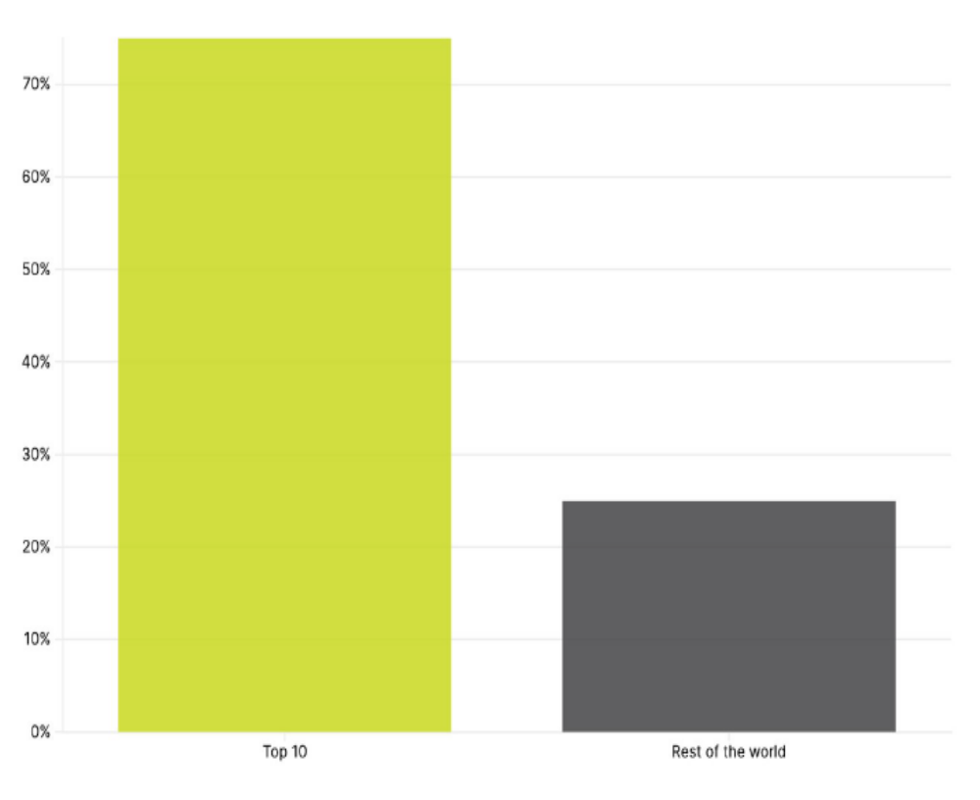
10 ТОП країн у порівнянні з рештою світу
Десять країн лідерів в сфері держзакупівель складають 75% світового ринку закупівель:
Китай,
США,
Японія,
Німеччина,
Індія,
Франція,
Великобританія,
Індонезія,
Канада,
Італія.

Slide 22
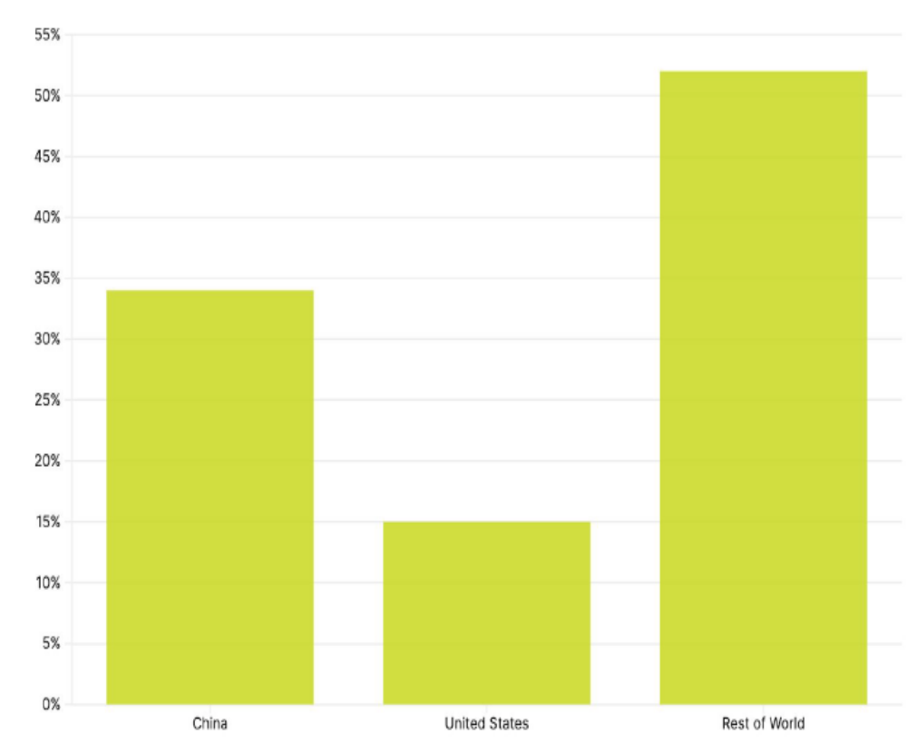
Позиції Китаю і США на глобальному ринку держзакупівель
Тільки на США та Китай припадає майже половина (48%) світових державних закупівель.

Slide 23
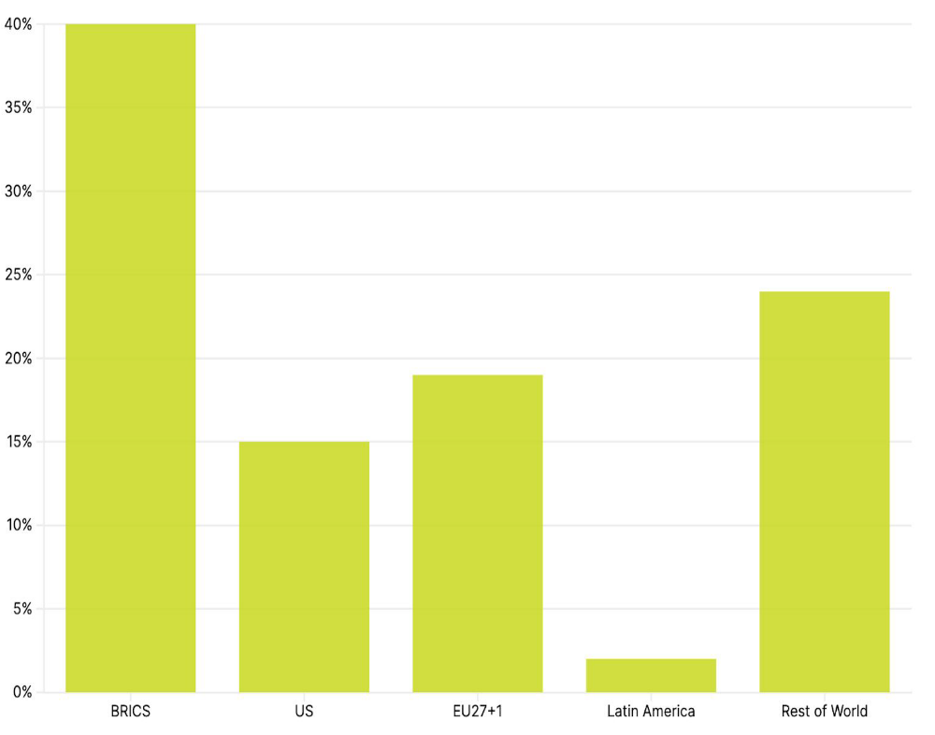
Регіональна структуру світового ринку держзакупівель
Китай домінує у витратах на державні закупівлі країн БРІКС.
На ЄС27 припадає 19% від загальної кількості в усьому світі порівняно з 15% США
  EU27+1 (Великобританія)
Латинська Америка = Аргентина, Болівія, Колумбія, Чилі, Коста-Ріка, Куба, Домініканська Республіка, Еквадор, Сальвадор, Гватемала, Мексика, Панама, Парагвай, Перу, Уругвай

Slide 24
Проблема публічності інформації щодо вартості держзакупівель
Вартість відкритих даних становить 362,8 млрд дол США на рік.
Ця цифра складає 2,81% від загальної вартості державних закупівель
Обсяг вартості, створений на основі моніторінгу відкритих джерел (The Open Contracting Data Standard (OCDS)- становить 244,4 млрд дол США на рік.
Ця цифра становить 1,88% від загальної оціночної вартості витрат на державні закупівлі
США публікують найбільше даних про контракти (117,8 млрд дол США або 6,5% від загальних витрат), за ними йде Великобританія (101,8 млрд дол США або 28,4% від загальних витрат)

Slide 25
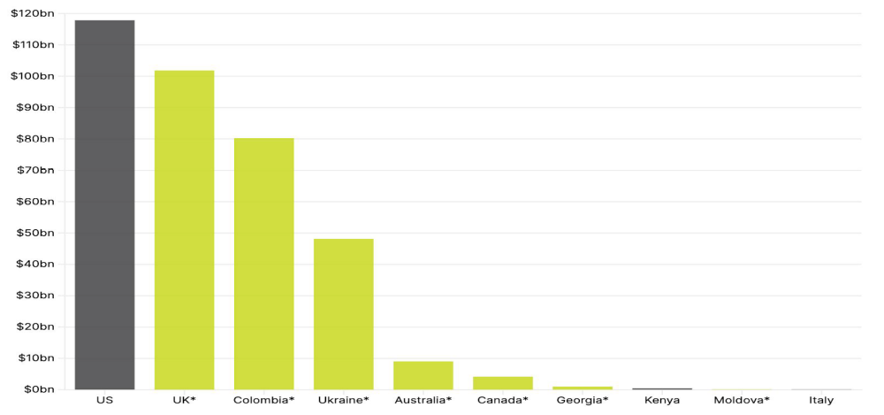
Вартість відкритих даних щодо держзакупівель по країнам

Slide 26
Тренди розвитку глобального ринку держзакупівель
1. Стійкість і етичне постачання продукції: прийняття екологічних закупівель і корпоративної відповідальності
2. Цифрова трансформація: Використання технологій для оптимізації операцій
3. Інтеграція ШІ та машинного навчання: революція закупівель за допомогою розумних технологій
4. Різноманітність постачальників: Сприяння інклюзії та стимулювання інновацій
5. Управління ризиками: Проактивні стратегії стійкості ланцюга постачання
6. Співпраця: Побудова партнерства для спільного успіху
7. Блокчейн для прозорості: Підвищення довіри за допомогою децентралізованих реєстрів
8. Управління хвостовими витратами: Розблокування цінності в некерованих витратах
9. Закупівля як послуга: Аутсорсинг для ефективності та досвіду
10. Фокус кібербезпеки: Захист даних у все більш цифровому світі

Slide 27
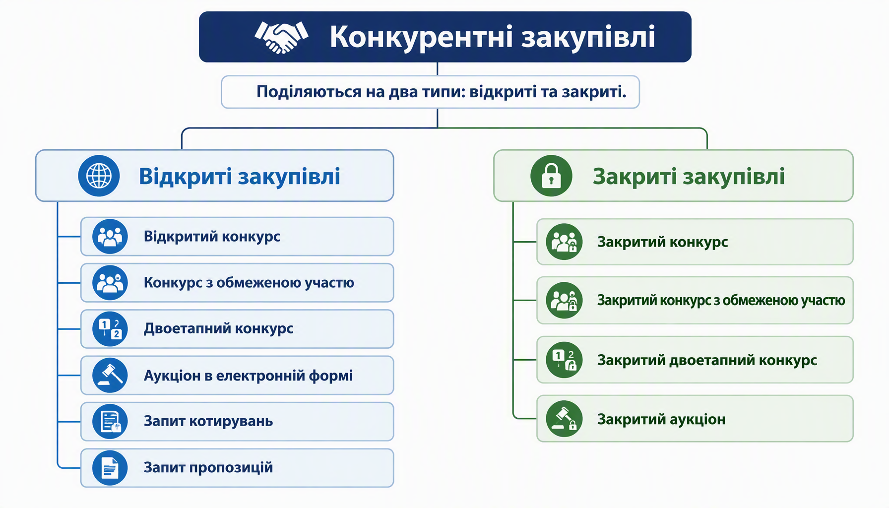
Класифікація способів закупівлі

Slide 28
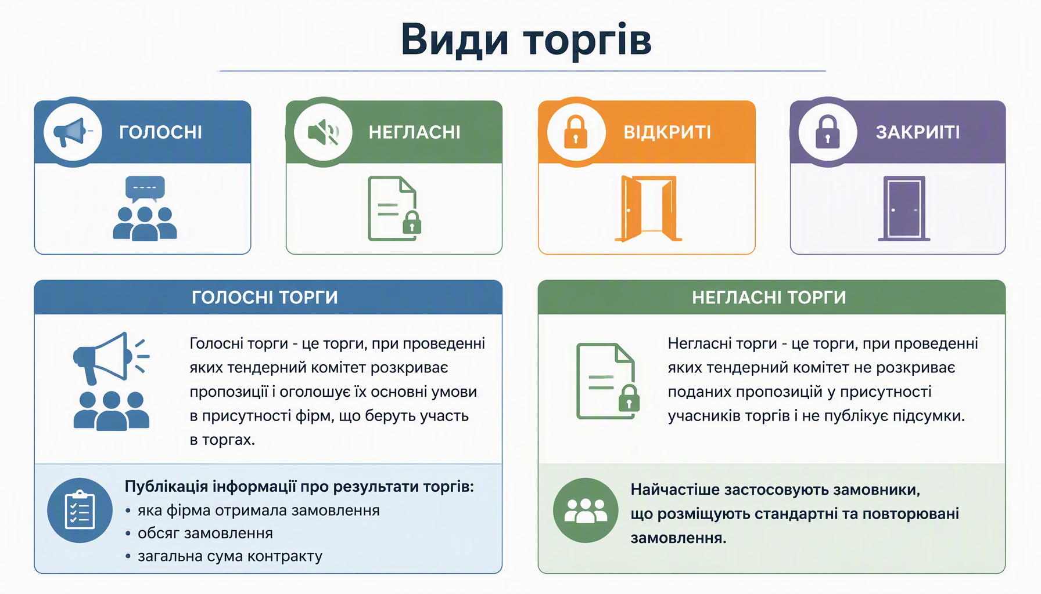

Slide 29
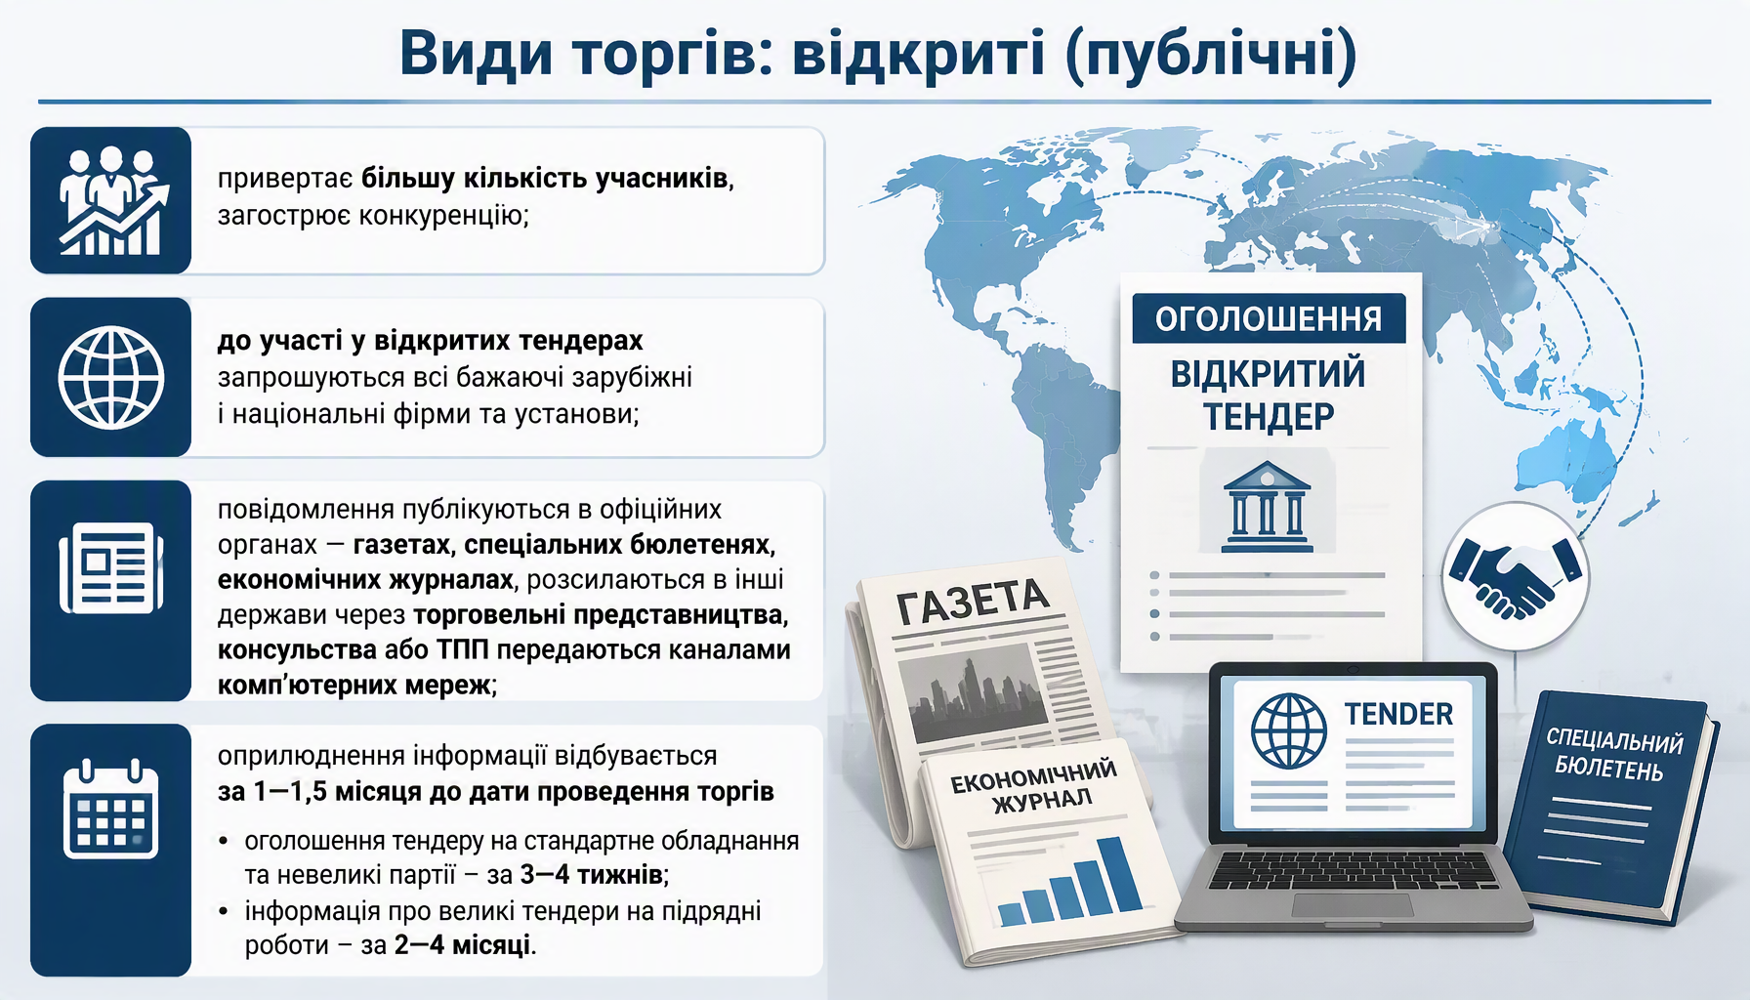

Slide 30
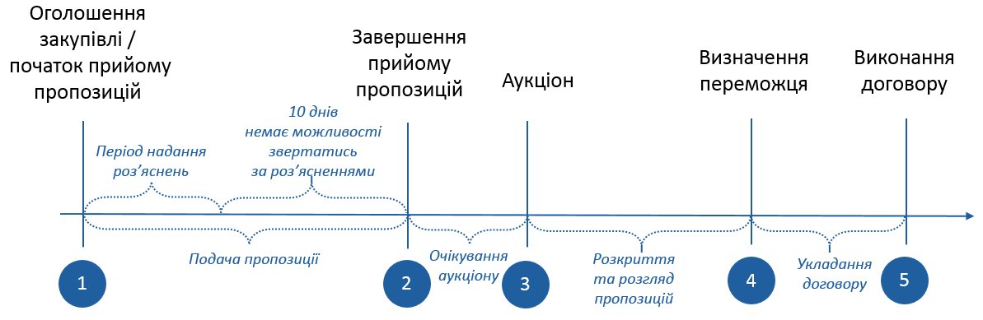
Етапи проведення відкритих торгів

Slide 31
Види торгів: закриті
до участі запрошуються обмежене число фірм в індивідуальному порядку – 5-7 компаній.
учасниками є найбільш великі фірми в даній галузі;
дозволяють організаторам відмовитись від послуг небажаних (через різні причини) учасників;
рівень конкуренції менше ніж у відкритих торгах;
замовник відчуває більшу впевненість в тому, що постачальник (підрядник) володіє всіма необхідними технічними, організаційними, фінансовими та іншими необхідними можливостями.

Slide 32
Тендери з попередньою кваліфікацією
є першою стадією проведення закритих торгів.
прекваліфікаційний торг є відкритим.
організатори тендера повідомляють засоби масової інформації про проведення торгу, умовою участі в якому є попередня кваліфікація учасників.
конкурсанти передають у тендерний комітет не техніко–комерційні пропозиції, а документи, що підтверджують:
їх спроможність взяти участь у тендері (техніко–економічна характеристика продукції, інформація про нові розробки);
перелік найвагоміших покупців, яким були поставлені товари, або замовників, для яких були споруджені об'єкти;
листи рекомендаціями від попередніх замовників, гарантії банків та страхових компаній
члени тендерного комітету аналізують кваліфікаційні документи, відбирають фірми, що відповідають вимогам замовника та направляють їм запрошення взяти участь у закритому тендері.

Slide 33
Торги з переговорами та закриті торги є основними видами тендерних процедур
За процедурою закритих торгів, уряд оцінює тендерні пропозиції без обговорення та обирає учасника, чия пропозиція є найбільш вигідною з урахуванням лише ціни та цінових факторів
Торги з переговорами дозволяють проводити переговори до присудження контракту.
Запит тендерних пропозицій фактично може й не включати переговори

Slide 34
Рамкові угоди в публічних закупівлях
Рамкова угода — це документ, який підтверджує згоду двох чи більше сторін співпрацювати протягом деякого визначеного проміжку часу.
Рамкову угоду можуть укладати один або декілька замовників з одним або декількома постачальниками.
За результатами публічних чи комерційних закупівель один замовник укладає угоду з одним або кількома постачальниками товарів, робіт чи послуг.
Переваги рамкових угод:
дозволяє економити кошти та час на підборі постачальників для деякої визначеної кількості однакових закупівель.
допомагає всім сторонам налагоджувати тривалі ділові відносини.
Що фіксує рамкова угода?
Рамкова угода визначає умови, форму контракту, термін співпраці, цінові рамки або чітко зафіксовану ціну, кількість товару, обсяг послуг чи робіт, місце доставки тощо. Підписуючи угоду, всі сторони погоджуються з її умовами.

Slide 35
Порядок та етапи укладання рамкових угод
РУ мають укладатися виключно з декількома постачальниками (мінімум трьома), яких обирають у ході аукціону;
для укладання РУ використовується виключно процедура відкритих торгів з публікацією англійською мовою.
Етапи Рамкової угоди:
1 етап – проведення процедури відкритих торгів з публікацією англійською мовою для відбору постачальників у РУ;
2 етап – проведення відбору серед визначених постачальників для укладення договору про закупівлю.

Slide 36
1 етап рамкової угоди:
оприлюднення оголошення (у тому числі додатково англійською мовою);
оприлюднення тендерної документації про проведення закупівлі не пізніше, ніж за 30 днів до дня розкриття тендерних пропозицій;
розкриття, розгляд та оцінка тендерних пропозицій учасників;
визначення переможців торгів.
укладання РУ.
  розгляд тендерних пропозицій на відповідність технічним та кваліфікаційним вимогам тендерної документації здійснюється до проведення автоматичної оцінки тендерних пропозицій (електронного аукціону).

Slide 37
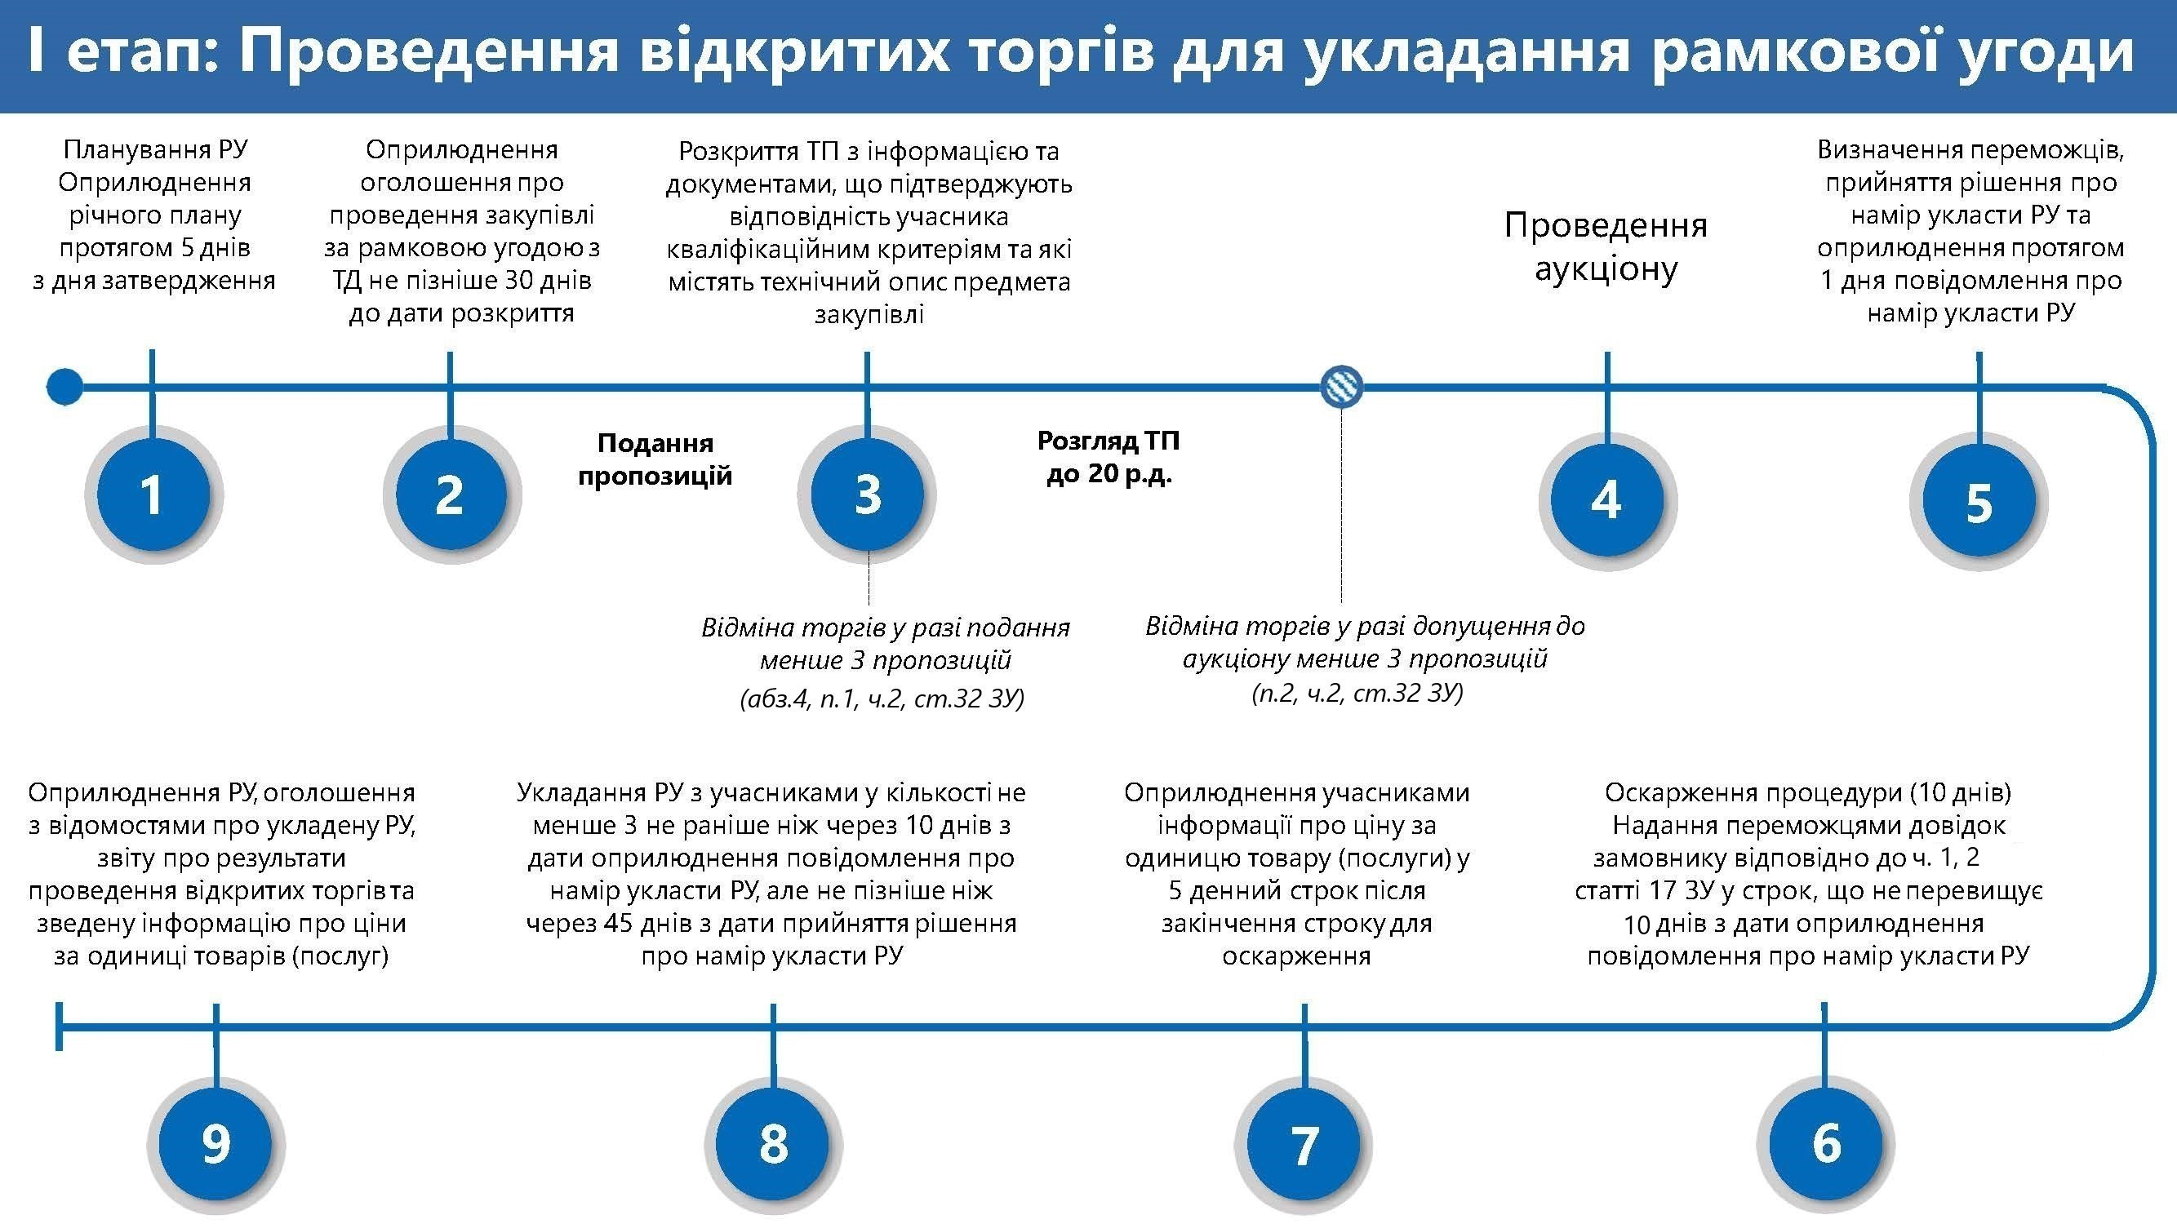

Slide 38
2 етап рамкової угоди передбачається проведення відбору для укладання договорів про закупівлю за РУ:
з використанням аукціону (у разі подання двох і більше пропозицій);
без використання аукціону (у разі подання однієї пропозиції);
визначення переможця та укладення договору про закупівлю;
проведення повторного відбору, у разі неподання жодним з постачальників пропозицій, які є стороною РУ.

Slide 39
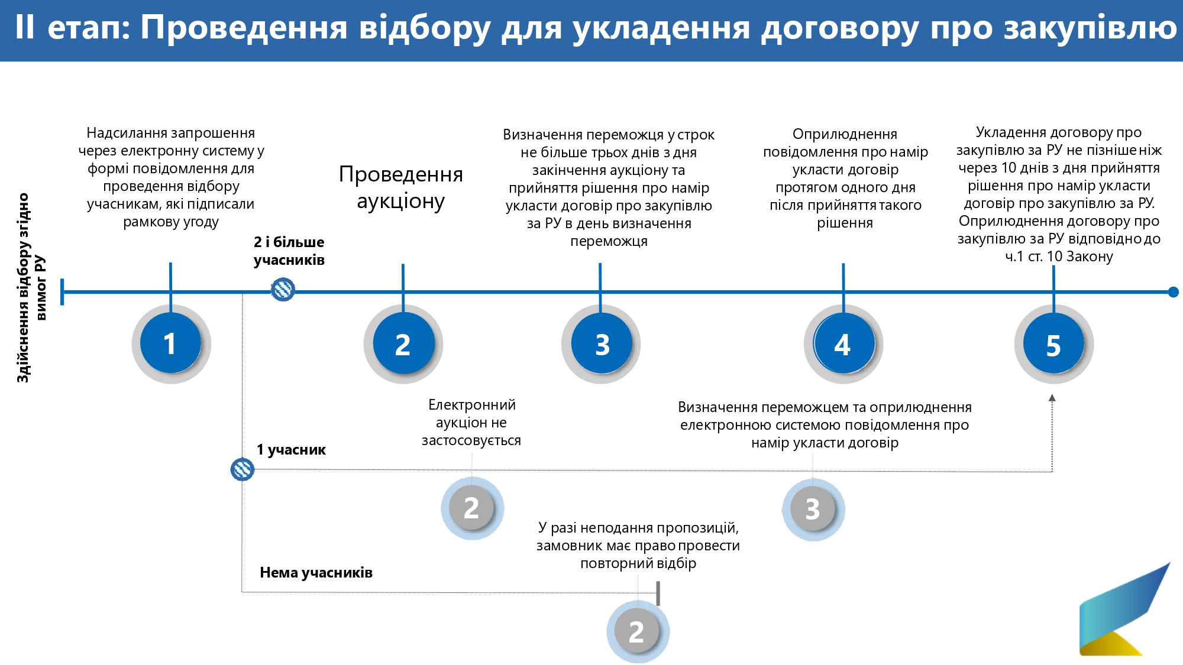

Slide 40
Методи міжнародних закупівель
Спосіб закупівель 1 – прямі транскордонні міжнародні закупівлі: іноземна компанія подає та виграє державний контракт «з-за кордону».
Спосіб закупівлі 2 – закупівля комерційної присутності: місцева дочірня компанія іноземної компанії виграє «місцевий» державний контракт.
Режим закупівель 3 – непрямі міжнародні закупівлі з доданою вартістю: іноземна компанія опосередковано бере участь у торгах, надаючи проміжні товари та послуги.

Slide 41
Контрактна система
Для цілей забезпечення державних потреб у багатьох країнах використовуються технології управління єдиним циклом планування, розміщення та виконання державних контрактів (контрактні системи).
Особливості національних контрактних систем :
планування забезпечення державних потреб,
моніторингу цін,
бібліотек типових контрактів,
механізмів контролю виконання контрактів,
процедур оцінки результатів виконання державних контрактів,
спеціалізованих інформаційних ресурсів управління контрактними системами.

Slide 42
Що таке контракт?
Контракт – взаємопов'язані правові відносини, які зобов'язують продавця надавати товари або послуги та покупця платити за них, а також який зобов'язує Уряд країни до витрачання виділених фінансових коштів
як правило, контракт укладається у письмовій формі
полягає призначеними співробітниками з питань контрактування з обмеженою пороговою сумою
більше ніхто інший не має юридичних повноважень зобов'язувати Уряд країни
програмний персонал не може вести переговори з постачальниками без залучення/участі співробітника з питань контрактування

Slide 43
Огляд контрактів: Чому вони нам потрібні?
Уряд має: • вимоги • гроші для витрачання |  | Галузь має: • рішення, товари, послуги • необхідність заробітку
Контракти визначають відносини та зобов'язання між урядом та галуззю
Контракти можуть надати фокусування в умовах турбулентного середовища: • ініціативи уряду • комерційні умови • бюджетні / фінансові проблеми • технологічні зміни

Slide 44
Життєвий цикл закупівель
Мета і бізнес-план
Бюджет
План закупівель
Закупівля /контракт
Управління та вимірювання результатів

Slide 45
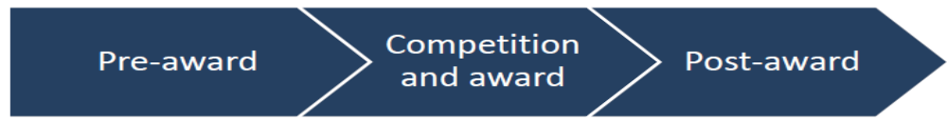
Як ми купуємо: Процес контрактування
Аналіз вимог
Планування закупок
Підготовка обґрунтування
Оцінка пропозицій
Переговори та обговорення
Відбір призерів
Управління контрактом
Моніторинг ефективності
Припинення та закриття
Критерії:
Законодавчі акти
Стандарти внутрішнього контролю

Slide 46
Контрактні засади
Базові види контрактів
Фіксована ціна Уряд сплачує підряднику фіксовану (встановлену) ціну за постачання товару чи послуги. | Час та матеріали Уряд оплачує підряднику фіксовану погодинну ставку праці – яка включає заробітну плату, накладні витрати, адміністративні витрати та прибуток | Вартість плюс Уряд оплачує підряднику всі відповідні витрати при постачання товару або послуги.

Slide 47
Різниця між контрактами з фіксованою ціною та з відшкодуванням витрат
Контракти з фіксованою ціною поділяються на:
Контракти з твердо зафіксованою ціною (Firm Fixed-price) – ціна узгоджується до укладення контракту і не змінюється
Контракти з фіксованою ціною з поправкою на зміну ціни (Fixed-price With Economic Price Adjustment)–містять положення для врахування різних форс-мажорів і змін витрат
Контракти з відшкодуванням витрат поділяються на:
Витрати та фіксований прибуток (Cost-plus-fixed-fee) – винагорода фіксується на момент укладення контракту та не змінюється незалежно від фактичних витрат
Відшкодування витрат та заохочуюча винагорода (Cost-plus-incentive-fee) – постачальник отримує відшкодування всіх витрат та винагороду, сума якої прив'язана до фактичних витрат

Slide 48
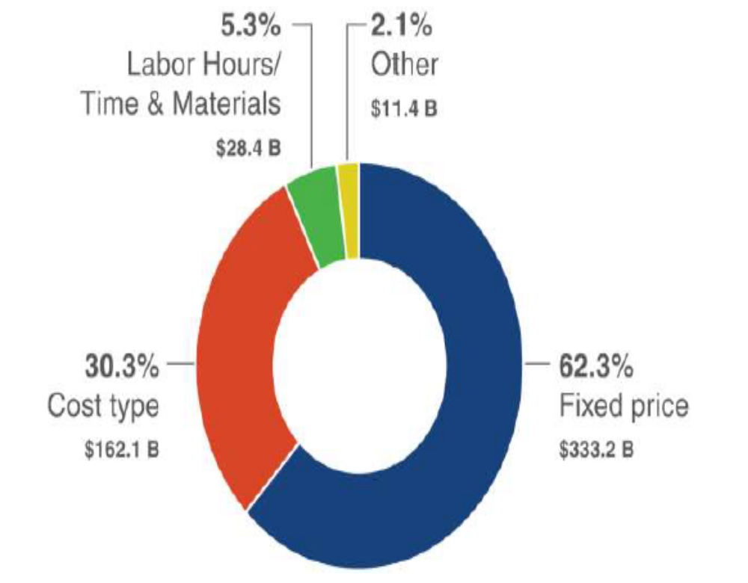
Загальні контрактні зобов'язання 535 млрд. дол США (на прикладі США)
Джерело: Аналіз Розрахункової палати (GAO) за даними, переданими до Федеральної системи даних із закупівель (FPDS)

Slide 49




4 основні види запиту інформації для участі у тендері
  Запрошенная до участі в тендері (IFB) -найчастіше відноситься до закритих торгів. Відсутні будь-які переговори –ваша “тендерна пропозиція говорить сама за себе”
  Запит пропозицій (RFP) -зазвичай відноситься до торгів з переговорами. Державні органи оголошують вимоги до потенційних постачальників та запрошують їх до подання тендерних пропозицій
  Запит ціни (RFQ) -носить інформаційний характер і використовується для отримання необхідної інформації та цін, проте відповіді на RFQ не вважаються тендерними пропозиціями
  Запит інформації (RFI) - є попереднім повідомленням зацікавленості уряду в конкретних науково-дослідних і дослідно-конструкторських проектах. Може використовуватись для визначення потенційного інтересу учасників торгів.

Slide 50
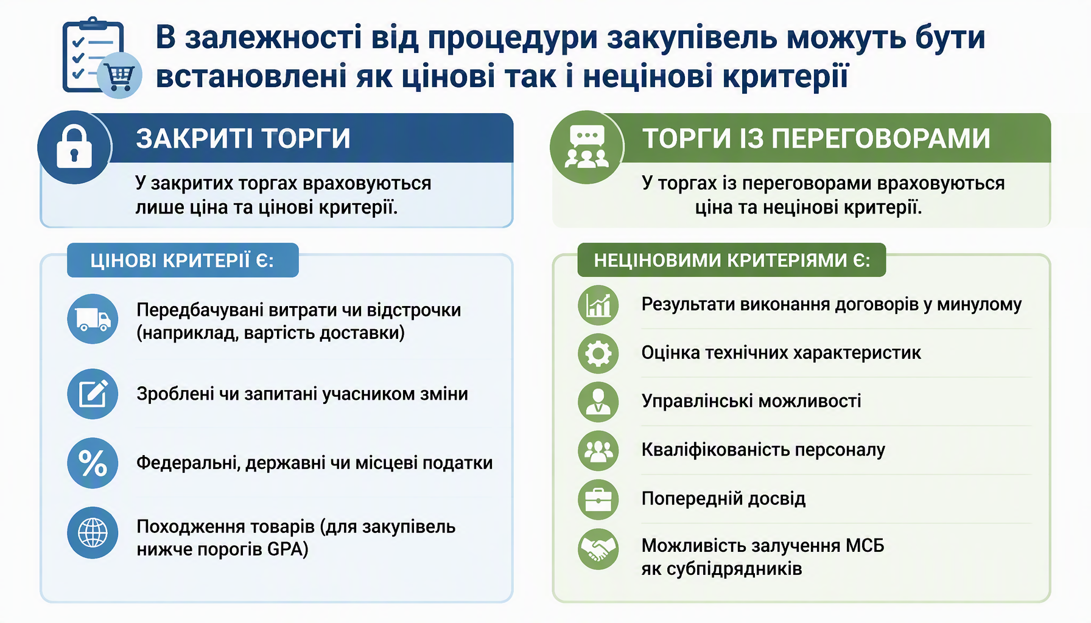


Slide 51
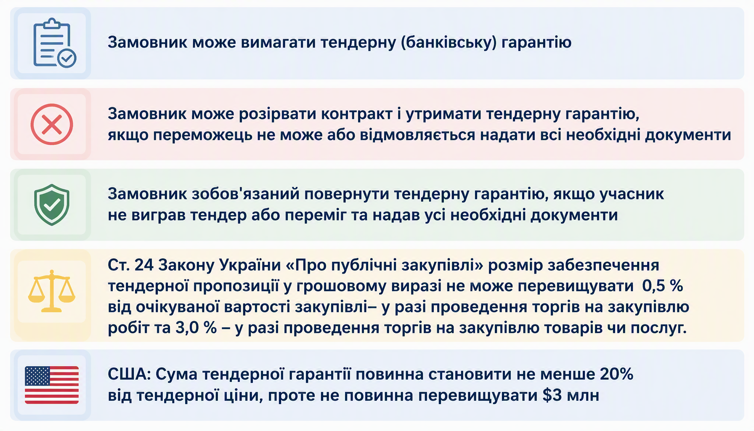

Slide 52
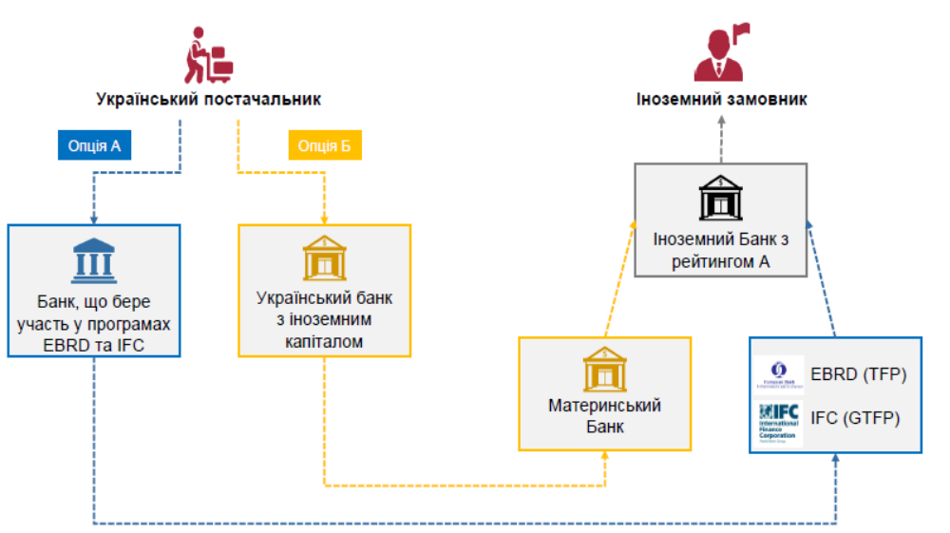
Як отримати банківську гарантію в Україні?

Slide 53
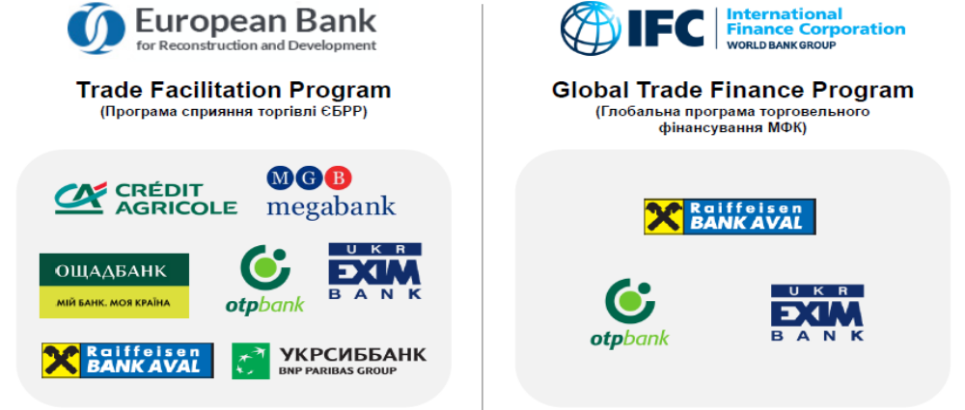
Банки-емітенти, які можуть надати гарантію через EBRD та IFC

Slide 54
Замовник може вимагати гарантійні зобов’язання
Гарантійне платіжне зобов’язання
Гарантійне зобов’язання з виконання контракту
Гарантує, що постачальники та субпідрядники отримають оплату за виконану роботу за контрактом
Гарантійне платіжне зобов'язання потрібне у тому випадку, якщо потрібне гарантійне зобов'язання з виконання контракту та якщо державний орган зацікавлений у його використанні
Гарантує, що контракт буде виконаний у строки та відповідно до умов контракту
Гарантує, що контракт буде виконаний у строки та відповідно до умов контракту
Гарантійне платіжне зобов’язання контракту може знадобитися, якщо:
Об'єкти чи фонди державної власностінадаються у використання постачальнику для виконання контракту
Постачальник продає активи, чи зливається з іншим підприємством
Сплачено істотні аванси
Контракти стосуються демонтажу, зносу чи перенесення елементів благоустрою

Slide 55
CASE:Тендерна документація. Дискримінаційні умови
Суть питання: Замовником в тендерній документації однією із вимог вказано - "замовник вимагає від учасника-переможця внесення ним забезпечення виконання договору. Учасник-переможець не пізніше дати укладення договору надає забезпечення виконання договору у розмірі, що відповідає 5% вартості договору у формі депозиту/безвідсоткового (шляхом перерахування коштів на розрахунковий рахунок замовника).“ Вважаємо дану вимогу дискримінаційною, оскільки це досить велика сума коштів, яку потрібно в повному обсязі перерахувати на казначейський рахунок замовника. Існує вид тендерного забезпечення - банківська гарантія, яку можливо зробити в розмірі 0,5% для робіт, 3% для послуг, який значно вигідніший в фінансовому плані для учасника торгів.
Відповідь: На основі п. 31 ч. 1 ст. 1 Закону України “Про публічні закупівлі”, тендерна документація розробляється та затверджується замовником і повинна містити перелік складових, визначених ч. 2 ст 22. Закону.
При цьому ст.27 Закону врегульоване питання встановлення забезпечення виконання договору про закупівлю. Так, замовник має право вимагати від переможця процедури закупівлі/спрощеної закупівлі внесення ним не пізніше дати укладення договору про закупівлю забезпечення виконання такого договору, якщо внесення такого забезпечення передбачено тендерною документацією або в оголошенні про проведення спрощеної закупівлі. Розмір забезпечення виконання договору про закупівлю не може перевищувати 5 % вартості договору про закупівлю.
Поряд з цим, ч. 1 ст. 24 Закону встановлено, що фізична/юридична особа має право не пізніше ніж за 10 днів до закінчення строку подання тендерної пропозиції звернутися через електронну систему закупівель до замовника за роз’ясненнями щодо тендерної документації та/або звернутися до замовника з вимогою щодо усунення порушення під час проведення тендеру. У свою чергу, порядок оскарження процедур закупівель визначено статтею 18 Закону.

Slide 56
Державні органи можуть розірвати контракт
Внаслідок невиконання зобов'язань за ним
В односторонньому порядку
Основними причинами є:
Неможливість поставки у терміни визначені контрактом
Відсутність прогресу за контрактом, що ставить під загрозу його виконання
Невиконання будь-яких умов контракту
Таке розірвання контракту захищає інтереси держави дозволяючи відміняти поставку товарів або послуг, які стали неактуальними

Slide 57
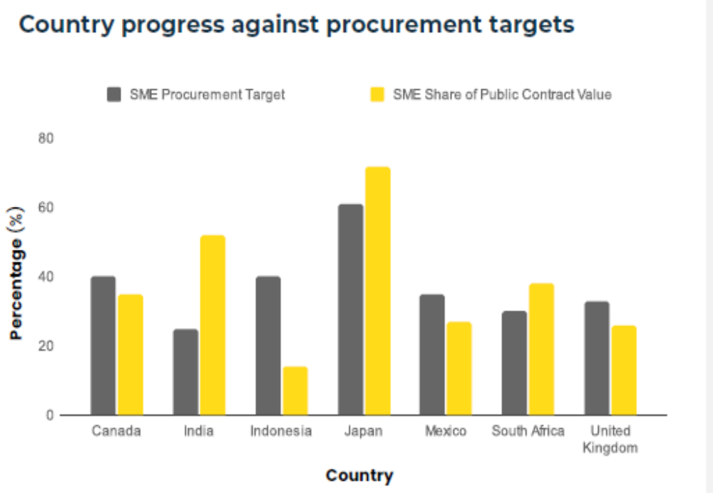
МСП в сфері державних закупівель

Slide 58
Інформаційні джерела щодо держзакупівель
Посібник Азіатського банку розвитку з розвитку МСП містить огляд перешкод, з якими стикаються ММСП під час участі в державних закупівлях, і варіанти для політиків. https://www.adb.org/sites/default/files/publication/30070/sme-development.pdf
Посібник ПРООН з інклюзивних державних закупівель досліджує, як можна сприяти різноманітності постачальників відповідно до важливих принципів державних закупівель. https://www.businesscalltoaction.org/news/now-online-new-playbook-on-inclusive-public-procurement
Посібник Open Contracting Partnership щодо доступу малих підприємств, що належать меншинам, до державних закупівель досліджує, як місцеві органи влади можуть розширити доступ до можливостей державних закупівель для малих підприємств, що належать меншинам. https://www.open-contracting.org/what-is-open-contracting/inclusion-and-equity/
Огляди державного управління ОЕСР. Доповідь про практики та стратегії державних закупівель МСП для спільної вигоди аналізує варіанти політики, які використовуються в країнах ОЕСР та поза ОЕСР для включення аспектів МСП у державні закупівлі. https://www.oecd-ilibrary.org/governance/smes-in-public-procurement_9789264307476-en
Технічний звіт Групи Світового банку/Робочої групи з питань ділового середовища (BEWG) Комітету донорів з розвитку підприємництва (DCED): «Політика сприяння участі МСП у державних закупівлях» аналізує та оцінює вплив різних стратегій преференційного режиму для МСП у державних закупівлях. на основі серії прикладів на рівні країни. https://ppp.worldbank.org/public-private-partnership/library/technical-report-policies-promote-sme-participation-public-procurement

Slide 59
Інформаційні джерела щодо держзакупівель
Посібник Центру міжнародної торгівлі ЮНКТАД/СОТ щодо розвитку МСП та експорту в програмах державних закупівель визначає, як програми державних закупівель можуть підтримати МСП у підвищенні конкурентоспроможності щодо експорту. https://www.wto.org/english/tratop_e/gproc_e/wkshop_tanz_jan03/itcdemo3_e.pdf
Публічний посібник із «Глобального порівняльного показника закупівель для МСП» зосереджується на передовій практиці сприяння участі МСП у державних закупівлях і вказує на ключові сфери можливостей. https://view.publitas.com/public-1/2205-mc-sme-procurement-f5-4-1/page/1
WTO GPA Knowledge Series на тему «Торги щодо можливостей державних закупівель за кордоном: низький рівень для МСП» дає практичні поради щодо того, як МСП можуть скористатися можливостями для отримання державних контрактів за кордоном і подолати пов’язані з цим проблеми. https://www.wto.org/english/tratop_e/gproc_e/gp_knowledge_series_e.htm
Індекс політики щодо МСП ОЕСР: Країни Східного партнерства 2020 – Оцінка впровадження Закону про малий бізнес для Європи адресований європейським політикам та їхнім зовнішнім партнерам і досліджує, як краще розробити та реалізувати політику підтримки МСП.(https://www.oecd.org/development/sme-policy-index-eastern-partner-countries-2020-8b45614b-en.htm)

Slide 60
Міжнародні норми правового регулювання державних закупівель можна поділити на три групи.
До першої - універсальні та регіональні міжнародні норми, які видаються в рамках міжнародних об’єднань/організацій торговельної спрямованості (враховуючи належність державних закупівель до системи міжнародної торгівлі товарами та послугами),
До другої групи - загальні регіональні норми міжнародного права, які безпосередньо стосуються процедури державних закупівель в рамках конкретних регіональних об’єднань,
Третя група - норми, прийняті в рамках валютно-фінансових організацій.
Документом, який акумулював весь наявний міжнародний досвід і практичні напрацювання в галузі як державних, так і громадських закупівель є Типовий закон ЮНСІТРАЛ (КОМІСІЯ ООН ЩОДО ПРАВ МІЖНАРОДНОЇ ТОРГІВЛІ) -
«Про закупівлі товарів (робіт) та послуг»

Slide 61
ТИПОВИЙ ЗАКОН ЮНСІТРАЛ
У 1993 р. - перший Типовий закон про закупівлі товарів (робіт),
1994 р. – Типовий закон про закупівлі товарів (робіт) та послуг
2004 р. початок процесу оновлення закону 1994 р. з метою відобразити новації здійснення закупівель (електронні закупівлі),
2011 році з'явився Типовий закон ЮНСІТРАЛ про державні закупівлі (Типовий закон).
2012 році відбулося видання Керівництва з прийняття Типового закону.
Мета типового закону ЮНСІТРАЛ:
він повинен служити моделлю для всіх держав у питаннях оцінки та модернізації національних законів та форм практики у сфері закупівель, а також у питаннях прийняття законодавства у сфері закупівель там, де таке відсутнє.
сприянні процесам міжнародної гармонізації режимів регулювання сфери закупівель та як наслідок цього процесам розвитку міжнародної торгівлі.

Slide 62
ТИПОВИЙ ЗАКОН ЮНСІТРАЛ
Закон закріплює такі поняття:
  «внутрішні закупівлі», які означають закупівлі, обмежені участю внутрішніх постачальників або підрядників відповідно до статті 8 цього Закону;
  «закупівлі, пов’язані із закритою інформацією», які означають закупівлі, в рамках яких підзаконні акти про закупівлі або інші положення законодавства держави можуть дозволяти закупівельній організації вживати заходів і вводити вимоги щодо захисту закритої інформації .
Типовий закон ЮНСІТРАЛ не є класичним джерелом права. Його норми є так званим «м’яким правом» (“soft law”), положення якого можуть запозичувати на добровільних засадах зацікавлені держави.

Slide 63
ТИПОВИЙ ЗАКОН ЮНСІТРАЛ
"постачальник або підрядник" означає, залежно від контексту, будь-яку потенційну сторону або будь-яку сторону процедур закупівель, які проводять закупівельну організацію;
"попередня кваліфікація" означає процедуру призначену для виявлення, до залучення уявлень, постачальників або підрядників, які мають кваліфікаційні дані;
"попередній відбір" означає процедуру призначену для виявлення, до залучення подань, обмеженої кількості постачальників або підрядників, які найбільшою мірою відповідають кваліфікаційним критеріям для відповідних закупівель;
"передкваліфікаційна документація" означає документи, що видаються закупівельною організацією, в яких викладаються умови передкваліфікаційних процедур;

Slide 64
ТИПОВИЙ ЗАКОН ЮНСІТРАЛ
“довідбіркова документація” означає документи, що видаються закупівельною організацією, в яких викладаються умови процедур попереднього відбору;
“подання” означає тендерну заявку, пропозицію, оферту, котирування та заявку у сукупному чи загальному сенсі , включаючи, де цього вимагає контекст, первісне або орієнтовне уявлення;
“залучення подань” означає запрошення до участі у торгах, направлення подання чи участі у процедурах запиту пропозицій чи електронному реверсивному аукціоні;
"процедура рамкової угоди" означає процедуру, що проводиться в два етапи:
  1 етап – для відбору постачальника (або постачальників) або підрядника (або підрядників), які стануть стороною (або сторонами) рамкової угоди з організацією, що закуповує, і
  2 етап – для укладення договору про закупівлю згідно з рамковою угодою з постачальником або підрядником, що є стороною цієї рамкової угоди;

Slide 65
Критерії процедур відбору згідно ЮНСІТРАЛ
1) ціна;
2) а) витрати на використання, експлуатацію і ремонт відносно товарів або робіт;
б) терміни поставки товарів, завершення робіт або надання послуг;
в) характеристики об’єкта закупівель, такі як функціональні характеристики товарів або робіт, а також екологічні характеристики об’єкта закупівель;
г) умови платежу і гарантій щодо об’єкта закупівель;
3) досвід, надійність, професійну і управлінську компетентність постачальника або підрядника та персоналу, який братиме участь у постачанні об’єкта закупівель

